Slide 1
Презентация для родителей на тему: «Труд взрослых. Кто работает в детском саду» воспитатель Калинина Светлана Валерьевна Калининский район Государственное бюджетное дошкольное образовательное учреждение детский сад №58
Notes:
Государственное бюджетное дошкольное образовательное учреждение
детский сад № 58

Slide 2
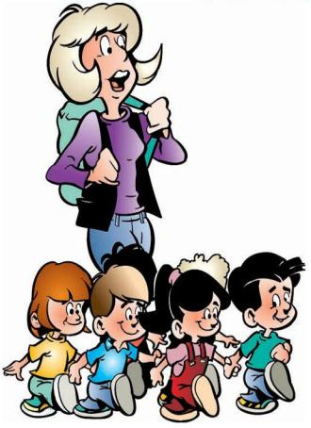
Цикл занятий с детьми старшего возраста по ознакомлению с трудом взрослых на тему: «Кто работает в детском саду»

Slide 3
Актуальность темы
• В современном мире труд далеко не всегда является условием развития человеческого достоинства личности.
• Сегодня, ценность труда все больше уходит на второй план, а на первом месте для многих людей оказывается ценность получения благ и удовольствий от жизни. Такое мировоззрение начинает формироваться с дошкольного возраста.
• Далеко не каждая работа позволяет человеку чувствовать себя полноценным членом общества, вопреки известным лозунгам о том, что «все работы хороши». В итоге труд, вместо того чтобы доставлять человеку радость реализации, нередко приводит к серьезным страданиям и ощущению, что жизнь не сложилась.
• Неудачное профессиональное, а в более широком смысле - и трудовое самоопределение и недостаточная самореализация часто становятся причиной многих психологических и жизненных проблем.
• Потенциальные возможности дошкольников к освоению опыта трудовой деятельности не реализуются в полной мере, труд не становится действенным средством воспитания и развития личности.

Slide 4
Цель : Обобщая знания детей о труде взрослых воспитывать положительное, ценностное отношение к труду.
Задачи:
 Формировать у детей отчетливые представления о роли труда взрослых в жизни общества и каждого человека раскрывая объективную необходимость их труда посредством ознакомления детей с трудом сотрудников детского сада, содержанием труда и его результатом.
 Учить уважать труд человека любой профессии и беречь то, что создано трудом людей.
 Расширять представления детей о профессиях, обогащать словарный запас.

Slide 5
Предварительная работа
направлена на реализацию цели и задач и заключается в следующих моментах:
последовательность ознакомления детей с профессиями людей, которые работают в детском саду
На этом этапе заинтересовать и вызвать интерес детей к данной теме посредством дидактических и сюжетно –ролевых игр;
Обобщение представления о результатах труда, получаемых в разнообразных трудовых процессах, о их значении
На основе полученных обобщений формировать способность к более широкому суждению и высказыванию о значимости отдельных видов труда, их необходимости и своем отношении к ним
Обобщение трудового процесса в определенный вид труда который выполняет человек одной профессии
Формирование обобщенных представлений о значении труда на основе знаний большого количества его видов, разнообразии и ценности его результатов для людей
Ознакомление с общественным разделением труда с указанием роли разных его видов в удовлетворении потребностей человека, осознание общественной значимости труда

Slide 6
Методы и приемы
• Наблюдения за разными трудовыми процессами одного вида труда
с акцентом на результат:
Дети с первого дня посещения детского сада знакомятся с трудом нянечки или помощника воспитателя. В процессе работы с детьми они уточняли и расширяли представления о труде помощника воспитателя, видели пользу и ценность этого труда, проникались уважением. Сегодня дети знают, для чего нужна няня - «потому что она все делает для нас , чтобы мы были здоровыми и хорошо росли». Это говорит о том, что дети получили конкретные знания о труде помощника воспитателя и знают результат этого труда.

Slide 7
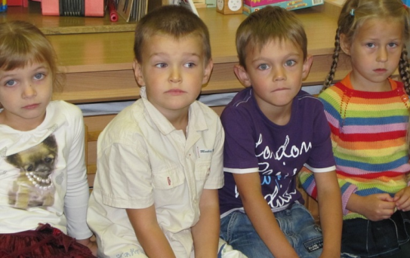
Методы и приемы
Беседа.
Рассказ воспитателя.
Рассматривание картин.
Чтение стихотворений и рассказов о профессиях.

Slide 8
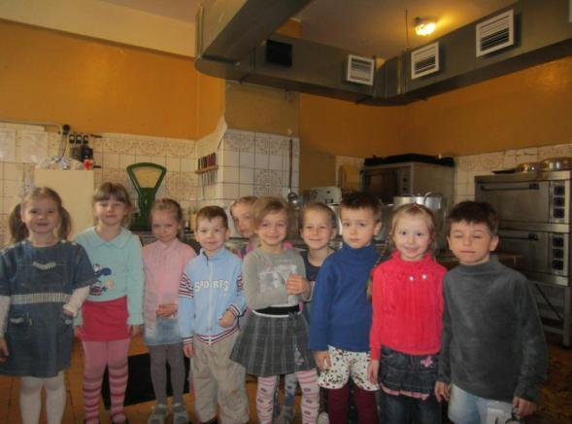
Методы и приемы
• Наиболее эффективным является непосредственное наблюдение людей в процессе труда
Кухня – это помещение, где работает повар и готовит детям обед, завтрак, полдник и заботится о том, чтобы все было вкусно;
Оборудование кухни – разная мебель для хранения и приготовления; посуда – больших размеров и объемов; электрическая техника – плиты, холодильники, мясорубки, хлеборезки; техника измерительная –весы; мойки для посуды и продуктов и т.д.
В специально отведенных местах и в холодильниках находятся продукты, необходимые для приготовления обеда или завтрака – овощи, фрукты, крупы и т. д.
Меню и рецептура – для приготовления обеда или завтрака; чистота и порядок на рабочем месте, умение и навыки повара 
 Результат труда повара – готовый обед для всех деток!
НА КУХНЕ

Slide 9
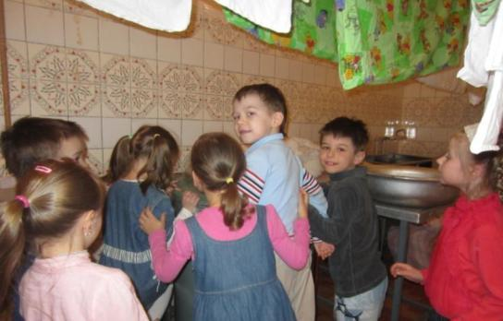
Методы и приемы
НАБЛЮДЕНИЯ:
В МЕДИЦИНСКОМ
КАБИНЕТЕ
В ПРАЧЕЧНОЙ

Slide 10
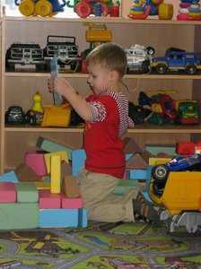
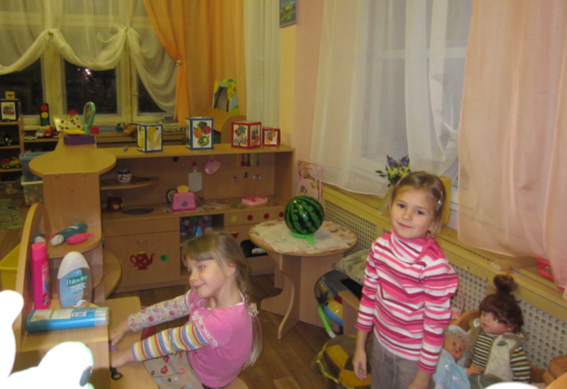
Методы и приемы
• Трудовая деятельность самих детей
(игры-занятия, повторяющие тот или иной труд).

Slide 11
Дидактические игры
В основе изготовления вещи лежит труд человека, преобразующего с помощью инструментов и орудий материал в изделие – вещь.
Цель: знакомить детей с происхождением вещей.
Познавательно-обучающее содержание игр –
ознакомление с трудом, материалом, инструментами – с процессом изготовления вещи.
Воспитательное содержание игр – формирование уважительного отношения к человеку – создателю вещей, понимание того, что труд является основной ценностью в жизни людей и радостью для человека.
Используемые на занятиях игры Игра-загадка «Кто, что, из чего и чем?»
«Кто растит хлеб для всех людей»
«Вкусная игра»
« Из чего делается посуда» и др.

Slide 12
Сюжетно – ролевые игры
Игра – основная деятельность детей. Силой воображения, игровых действий, роли, способностью перевоплощаться в образ дети создают игру.
Дети не ставят в игре никаких целей, цель – играть. Ценность игры как воспитательного средства заключается в том, что, оказывая воздействие на коллектив играющих детей, педагог через коллектив оказывает воздействие на каждого из детей. При правильном руководстве детьми игра становится школой воспитания. Руководя игрой, педагог воспитывает активное стремление детей что-то узнавать, искать, проявлять усилие и находить, обогащает духовный мир детей. В игре ребенок закрепляет полученные знания и навыки. А это содействует умственному и общему развитию.
В сюжетной игре проявляется творческий характер – ребенок как бы перевоплощается в того, кого он изображает, создает свою игровую жизнь и искренне радуется или огорчается по ходу игры.

Slide 13
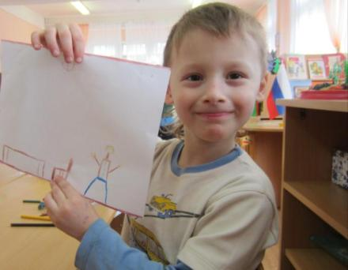
ИТОГ ЗАНЯТИЯ
• Обсудив все профессии работников детского сада, предложить детям подумать и сказать, чья же работа важнее? Нужнее? Интереснее?
• Подвести к выводу:
«Одинаково важна и нужна работа каждого человека. И каждый человек старается выполнить свою работу как можно лучше».
• Предложить детям нарисовать «свою» профессию, какая из обсуждаемых профессий им понравилась больше, кем бы они хотели стать.

Slide 14
Используемая литература:
1. Санкт-Петербург «детство-пресс» 2011
Примерная основная общеобразовательная программа дошкольного образования «ДЕТСТВО» Переработано в соответствии с Федеральными Государственными требованиями.
2. Статья (интернет)
В.И. Логинова «Формирование представлений об общественной значимости труда взрослых.
3. Москва «Просвещение» 1994
Дидактические игры в детском саду

